Slide 1
Communiceren en overleggen in een team
Online theorie les
Cohort 2018

Slide 2
Programma
Werkprocessen: B1-K1-W6 (Stemt de werkzaamheden af) P6/P3-K1-W5 (Voert coördinerende taken uit)
Soorten overleg
Manieren om te besluiten
Kijken en communiceren vanuit verschillende kaders

Slide 3
Soorten overleg
Formeel versus informeel
Vooroverleg
Teamoverleg
Cliëntbespreking

Slide 4
Overleggen
Een vergadering bestaat niet zonder doel. We onderscheiden 5 doelen:
Informeren
Brainstormen
Probleem oplossen
Beslissen
Evalueren

Slide 5
BOB fasen in het overleg
Beeldvorming
Oordeelsvorming
Besluitvorming

Slide 6
Besluitvormingsregels
Om tot een besluit te komen, hoeft niet altijd iedereen ‘voor’ of ‘tegen’ te zijn. Er zijn verschillende manieren om tot een besluit te komen:
Meerderheidsbesluit
Consensus
Unanimiteit
Delegatie
Veto

Slide 7
Regels om te overleggen
Die zijn er genoeg! Maar.. Soms kom je niet op één lijn met je collega’s. Het kan helpen om eens anders te denken. Hoe doe je dat?
De hoeden van BONO
Bij de hoeden van BONO verplaats je je als het ware in verschillende denkwijzen. Je wordt gedwongen om eens anders te denken.

Slide 8
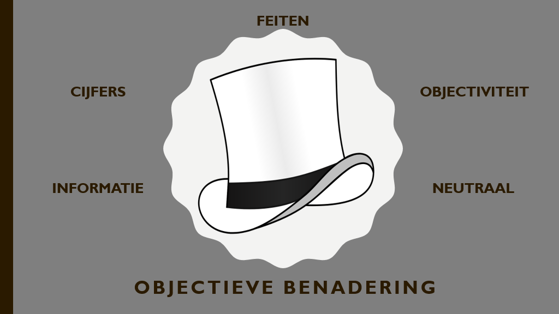
De witte hoed

Slide 9
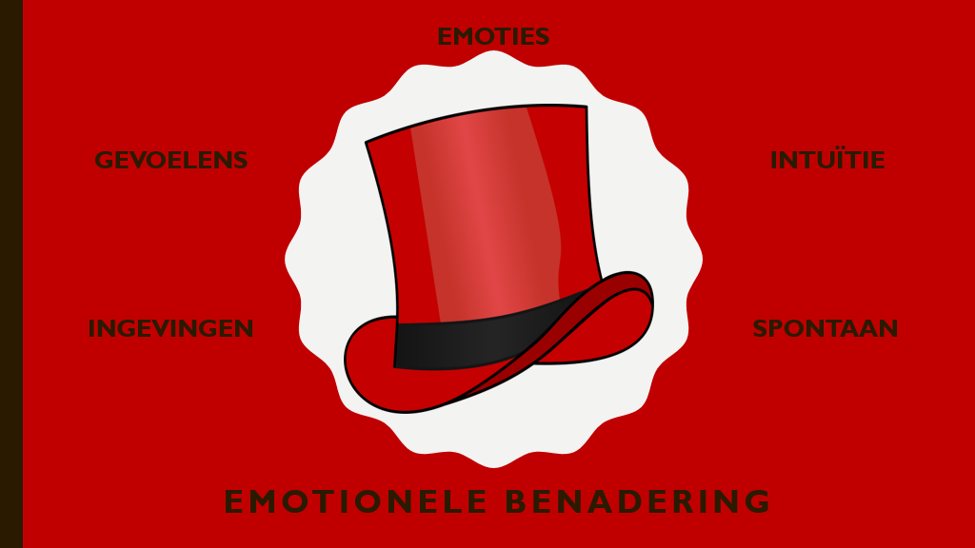
De rode hoed

Slide 10
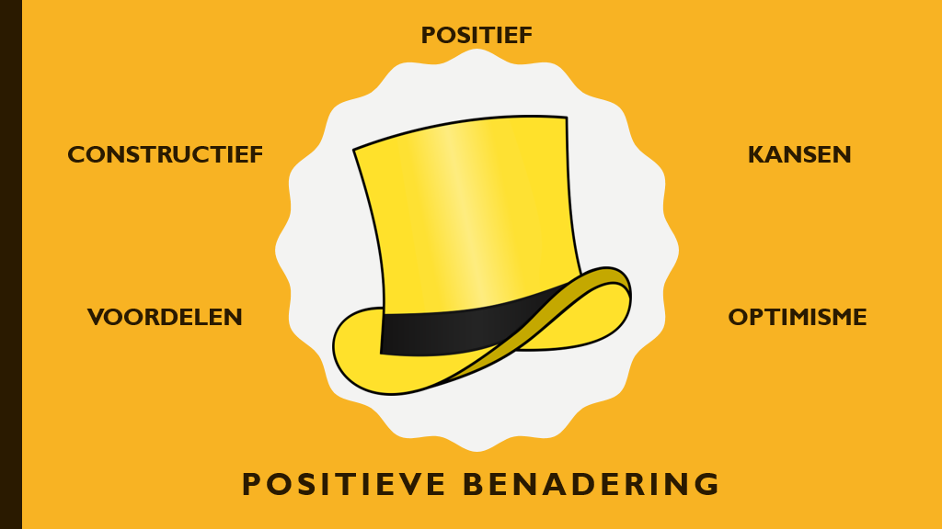
De gele hoed

Slide 11
De zwarte hoed

Slide 12
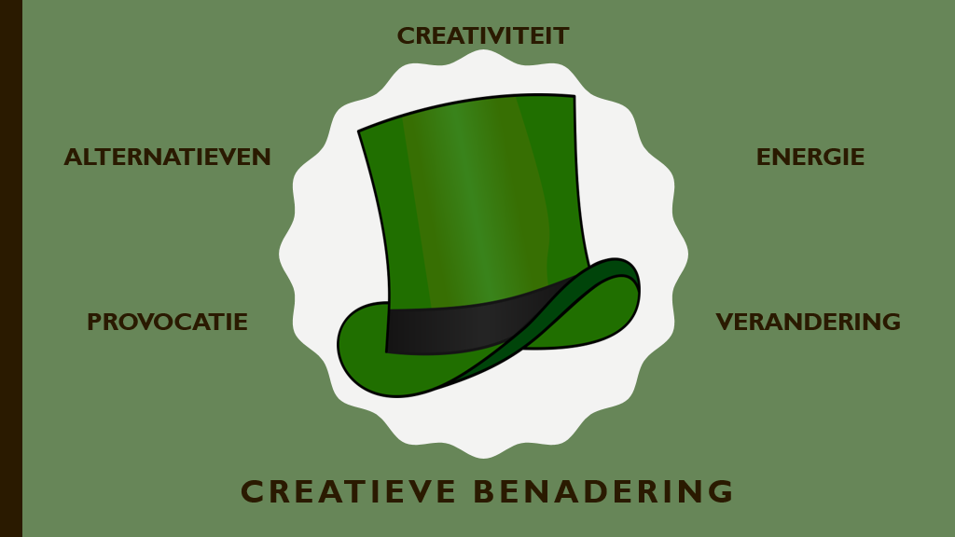
De groene hoed

Slide 13
De blauwe hoed

Slide 14
Maar hoe dan?
In allerlei situaties en gespreksvormen.
Denken en kijken vanuit de verschillende kaders zorgt voor meer begrip en acceptatie voor andere zienswijzen.
Meer begrip en acceptatie? Zorgt voor soepelere communicatie en snellere besluitvorming.
Oefenen in de les, aan de hand van een casus.
Ter voorbereiding op de les: bedenk zelf een situatie waarbij er sprake was van een dilemma en waarbij jij en je gesprekspartner(s) het niet eens waren.

Slide 15
Afsluiting

